Slide 1



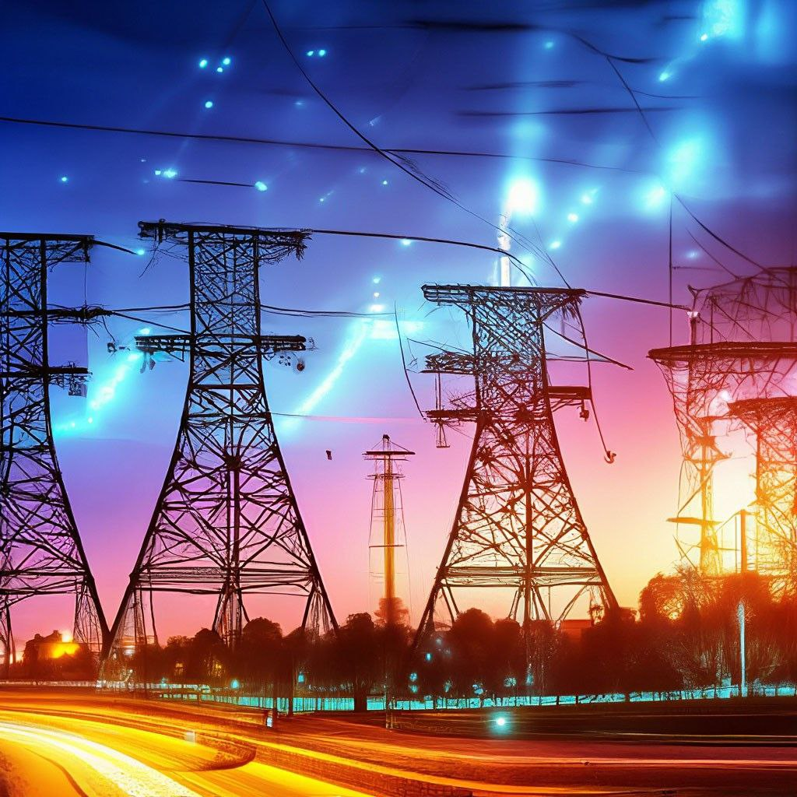
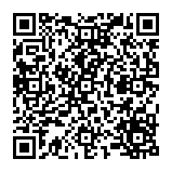
Разработка нечётких алгоритмов для прогнозирования потребления электроэнергии
ФИО докладчиков:
Орешков Максим Петрович
Рубцов Кирилл Дмитриевич
Чинков Павел Олегович

Slide 2

Проблема
Несовершенство существующих систем прогнозирования и управления электроэнергии
Неспособность адекватно учитывать сложные и динамичные факторы, влияющие на потребление электроэнергии
Неспособность адаптироваться к изменяющимся условиям
2

Slide 3

актуальность
Рост потребления
Возобновляемые источники энергии
Эффективность и снижение потерь
Экологическая устойчивость
Законодательство
3

Slide 4
Решение
Программное обеспечение (ПО)
Оптимизация использования и управления электрическим потреблением
Оптимизация энергетических затрат
Снижение негативного воздействия на окружающую среду
Повышение эффективности использования электроэнергии
Увеличение точности прогнозирования потребления электроэнергии
4

Slide 5


Описание продукта
Точность прогнозирования
Адаптивность
Эффективность ресурсопотребления
Интеграция с другими системами
Пользовательский интерфейс
Экономическая выгода
5

Slide 6
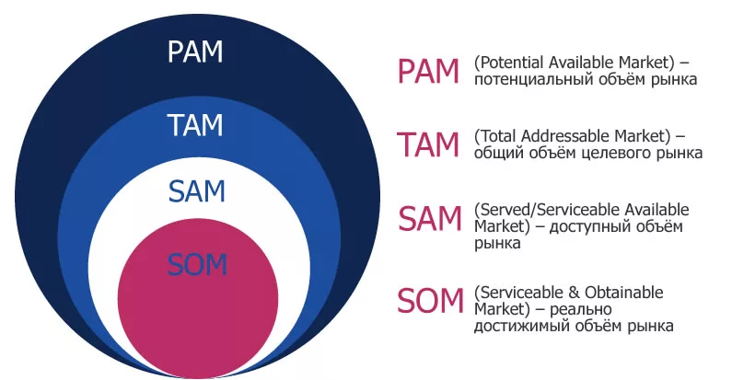
Рынок
Средняя стоимость продукта = 5.000 рублей
Количество проживающих в РФ – 150 млн. человек. Анализ показал, что 52% (52 человека из 100) заинтересованы в использовании предложенного программного обеспечения. Количество людей, проживающих в России на 2023 год = 150.000.000 человек.
Количество энергопредприятий в России = 15000 шт.
Количество энергопредприятий в Красноярском крае = 350 шт.
Количество клиентов, которых мы сможем привлечь на начальном этапе = 500 человек.
TAM: 5 000*150 000 000*0,52 = 390 000 000 000 рублей
SAM: 5 000*350*0,52 = 910 000 рублей
SOM: 5000*500*0,52 = 1 300 000 рублей.
6

Slide 7
Конкурентный анализ
Параметр | Создаваемый продукт | Основные конкуренты
Свойства | «FuzzyPowerPredict» | ИИ | Традиционный способ | ЗАО "ЭнергоТранс"
Точность прогнозирования | 98.. ≈99,9% | ≈97% | 85..90% | до 95%
Гибкость и адаптивность | Высокая | Высокая | Средняя | Средняя
Экономическая эффективность | Средняя | Средняя | Средняя | Средняя
Интеграция с существующими системами | Высокая | Высокая | Средняя | Средняя
Масштабируемость | Высокая | Высокая | Высокая | Средняя
Стоимость (ср.) | Средняя | Высокая | Высокая | Средняя
Страна-производитель | Россия | Россия, США | Россия, США | Россия
7

Slide 8
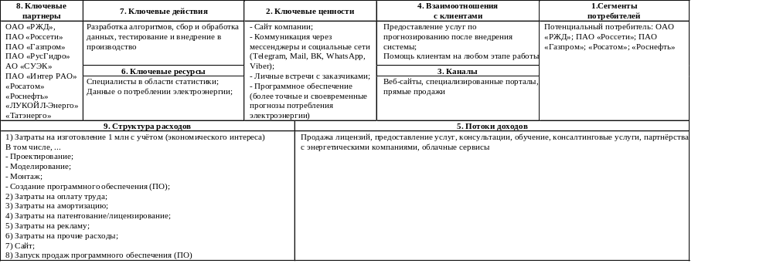
Бизнес-модель
8

Slide 9
Экономика проекта
Количество сотрудников: 5 человек
Оборудование: компьютер/ноутбук
Эффект от внедрения: увеличение энергоэффективности на 7-12%
Создание сайта: 150.000 рублей
Оформление патента/лицензии: 92.000 рублей
Стоимость программного обеспечения (ПО): 500.000 рублей
9

Slide 10
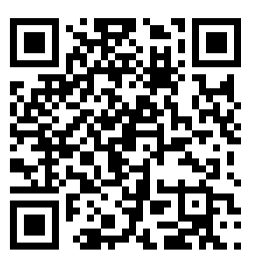


Задел проекта
Статьи
Разработка нечётких алгоритмов для прогнозирования и потребления электроэнергии
Интеллектуальная система регулирования напряжения в распределительной электрической сети на основе применения нечёткой логики
Натурное моделирование управления режимами потребителей электрической энергии систем электроснабжения на основе нечёткой логики
10

Slide 11
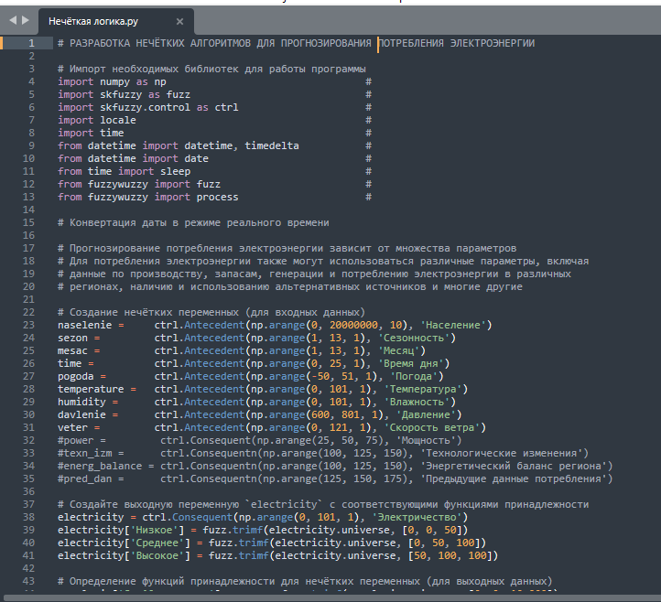
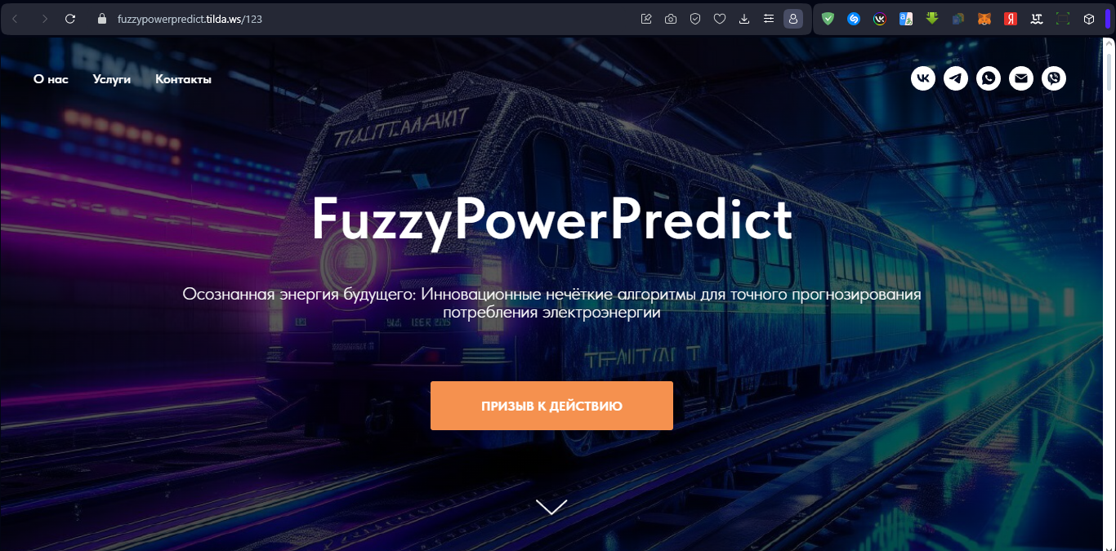

Задел проекта
11

Slide 12
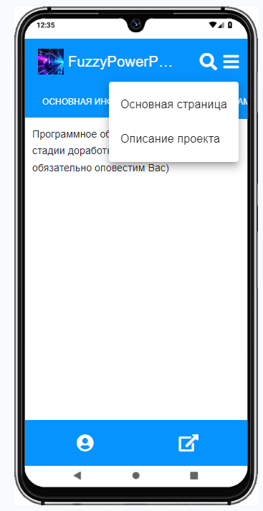
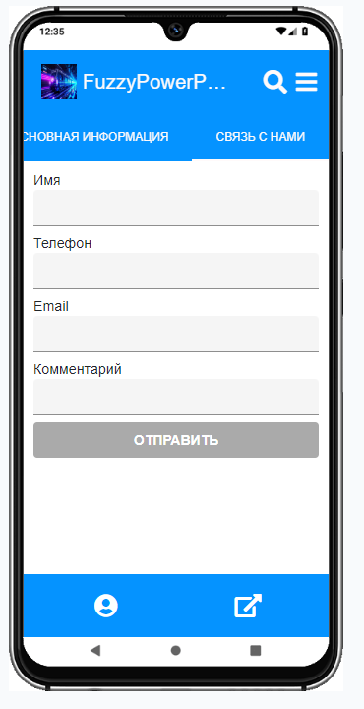
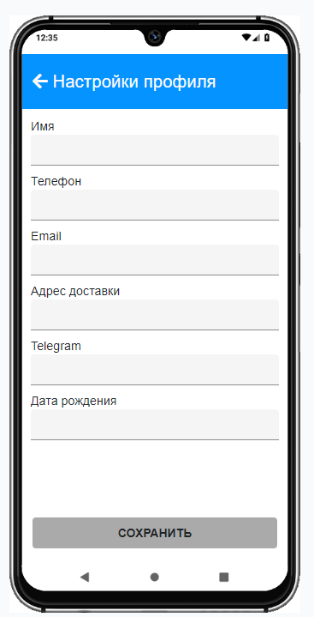
Задел проекта
12

Slide 13
План развития проекта
№ | План развития проекта | Срок
1. | Сбор данных о фактическом потреблении электроэнергии в разных регионах и организациях | 1 месяц
2. | Анализ данных и определение параметров, влияющих на потребление электроэнергии | 1 месяц
3. | Разработка нечётких моделей для прогнозирования потребления на основе собранных данных | 3 месяца
4. | Тестирование моделей на исторических данных и оценка их точности | 1 месяц
5. | Интеграция моделей в программное обеспечение для прогнозирования | 1 месяц
6. | Улучшение пользовательского интерфейса для программного обеспечения | 1 месяц
7. | Обучение пользователей работе с программным обеспечением | 1 неделя
8. | Проведение маркетинговых кампаний для привлечения клиентов | 3 месяца, начиная с 6-го месяца проекта
9. | Улучшение и оптимизация программного обеспечения на основе отзывов пользователей | Постоянно, начиная с 7-го месяца проекта
13

Slide 14
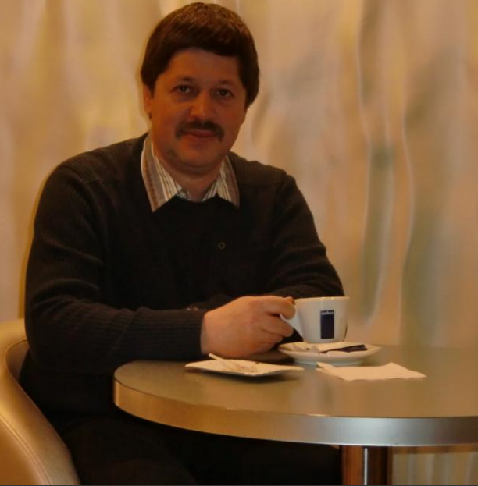
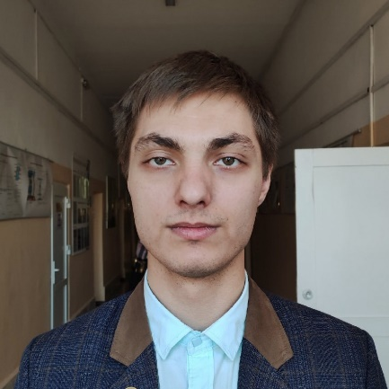
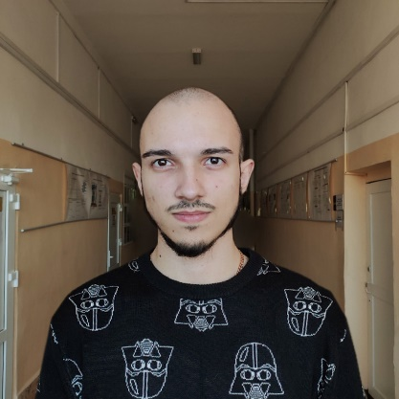
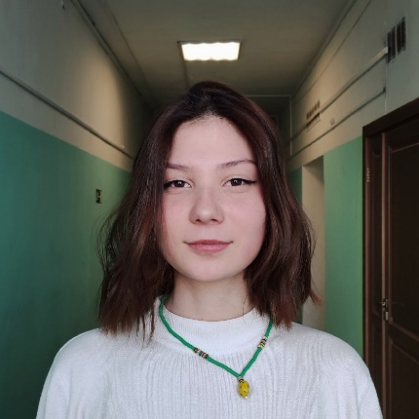
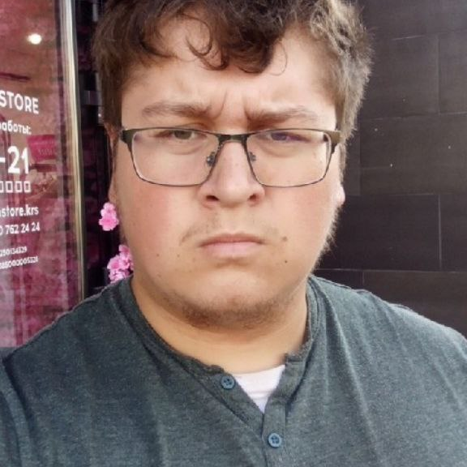
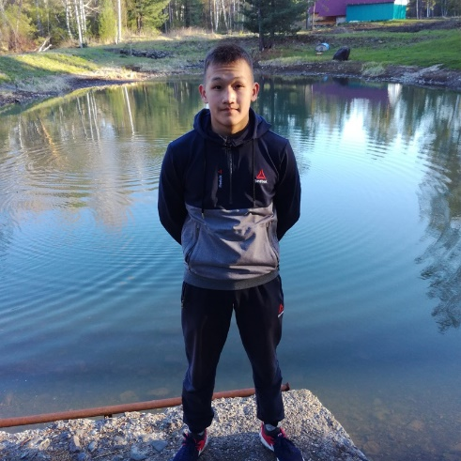

Команда
Рубцов Кирилл Дмитриевич,
Руководитель проекта
Чинков Павел Олегович
Технический директор
Савватеева Софья Дмитриевна,
Экономист
Кронгауз Дмитрий Эдуардович,
Наставник
Сивов Данил Андреевич
Производитель
Орешков Максим Петрович
Интегратор
14

